Slide 1
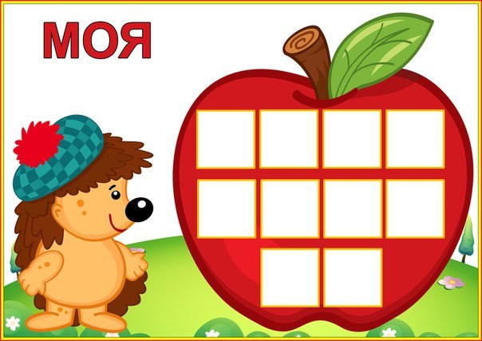
Дидактическая игра
Мой, моя, моё, мои

Slide 3
